Slide 1
Comisión Reguladora de Energía
Comité de Ética y Vigilancia del Código de Conducta.
Indicadores 2014

Slide 2
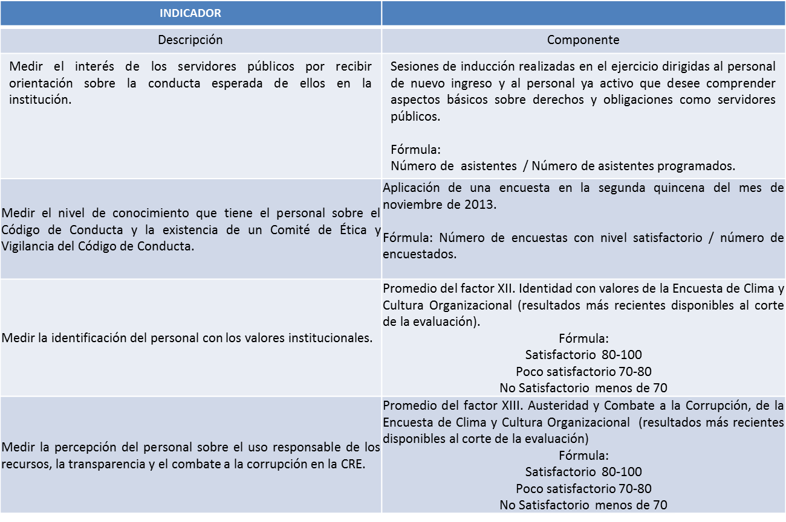
COMITÉ DE ÉTICA Y VIGILANCIA DEL CÓDIGO DE CONDUCTA
INDICADORES 2014

Slide 3
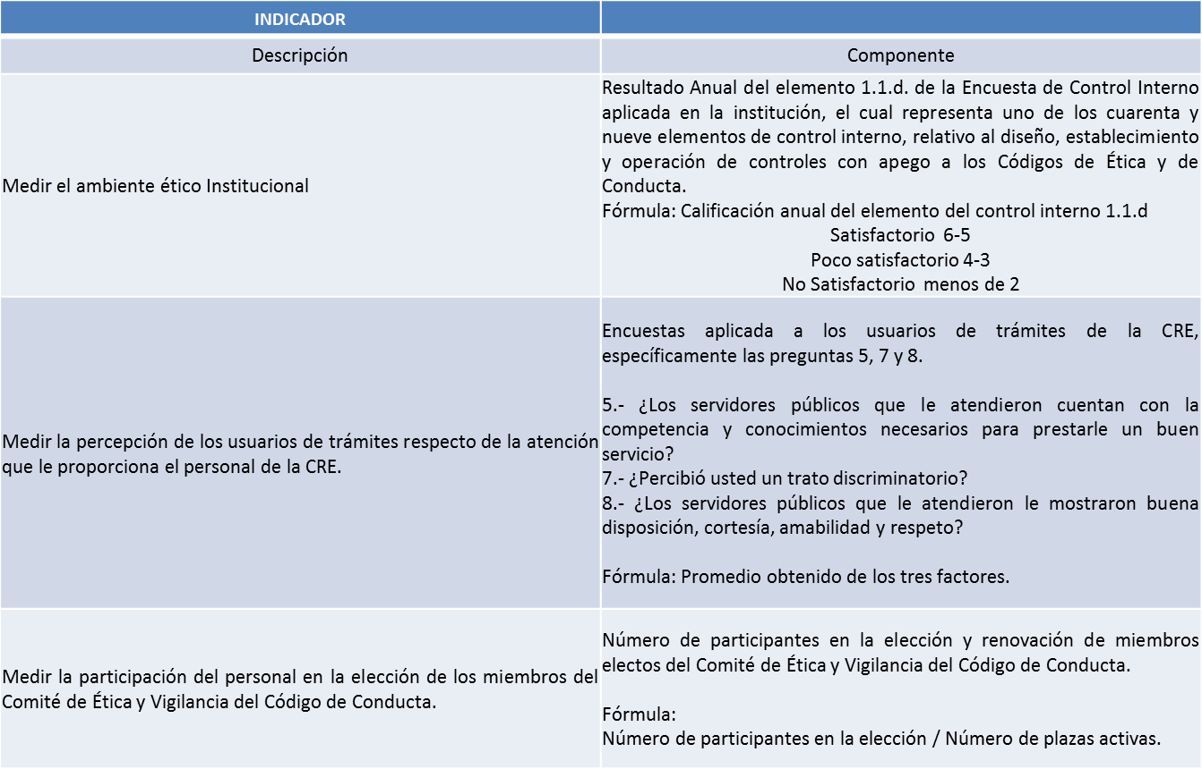
COMITÉ DE ÉTICA Y VIGILANCIA DEL CÓDIGO DE CONDUCTA
INDICADORES 2014

